Slide 1

Check you
Check your moment
박성욱 이승연 이서현

Slide 2
To Do List
Project 이름 및 팀명정하기
어떤 메뉴를 더 추가할지 정하고 대략적인 UI
메뉴배치
계획 해야 할 것 , design thinking, add idea
Write down everything about your thinking

Slide 3
Plan
카카오톡 클론으로 친구추가 기능 구현
CSS 강의로 UI 공부
어떻게 할까??
서비스는 호스팅? 아마존?
서비스하는데 돈을 받지 않아도 오라클 DB 사용하면 라이선스 걸리는가?
빅데이터?

Slide 4
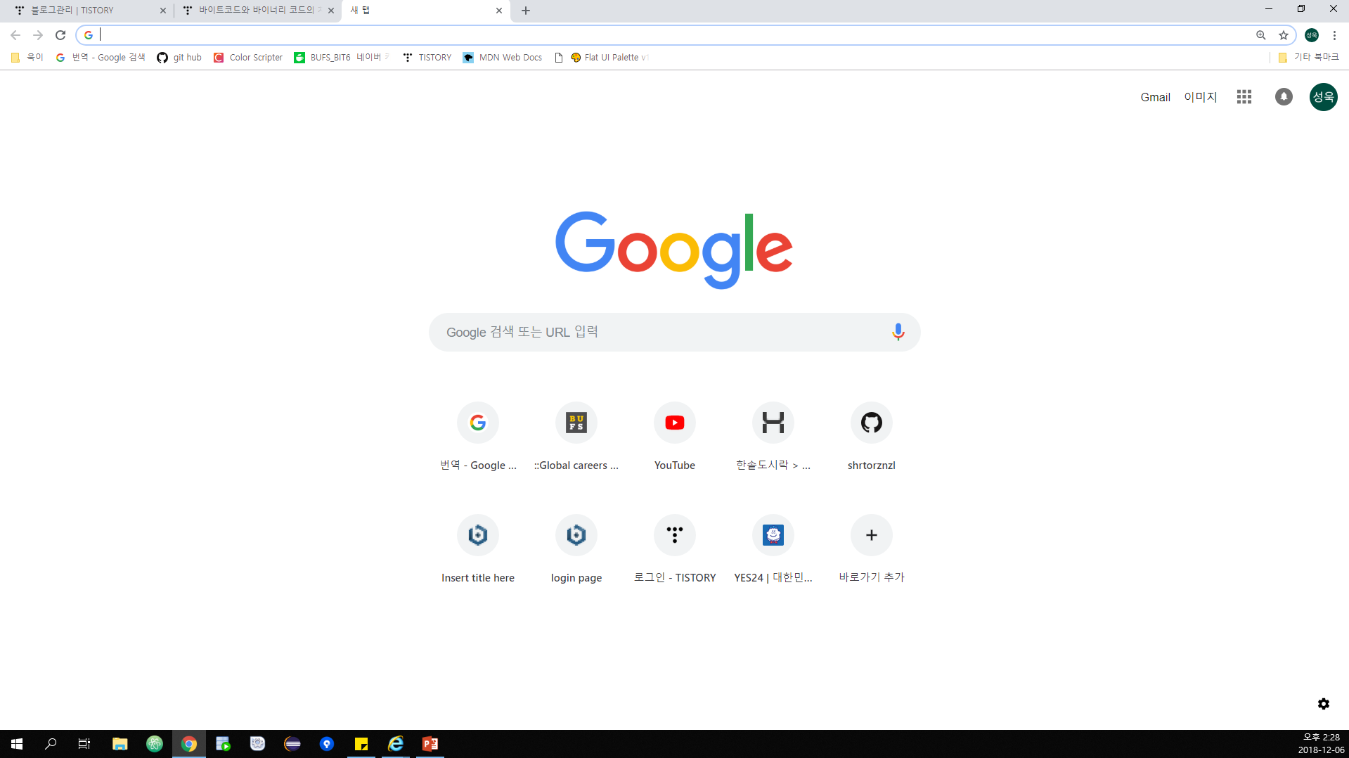
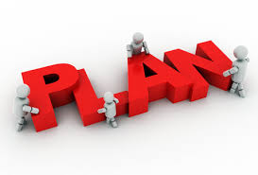
ID
PW
__________________________
__________________________
LOGIN
Find ID, PW / Sign In

Slide 5
Personal Management
Group Management
Friend
Personal
Group
My Page
Logout
스스로의 시간을 관리 해보세요.
그룹을 만들고 계획을 세우고 관리해 보세요.

Slide 6
Personal Management
Group Management
Friend
Add Friend
Search Friend
Friend List
Personal
Group
My Page
Logout

Slide 7

Personal Management
Group Management
Friend
Personal
Daily Management
View Table
View Graph
Group
My Page
Logout

Slide 8
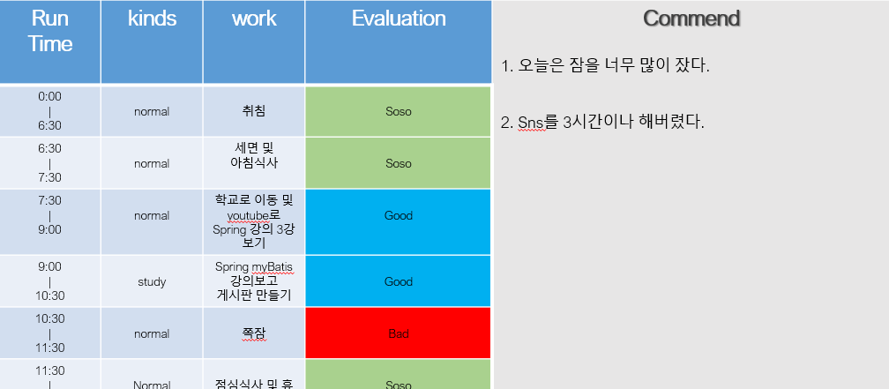
Personal Management
Group Management
What you did today, Check It!
Friend
Personal
Daily Management
View Table
View Graph
Group
My Page
Logout

Slide 9



Team’s management for Colaboration
Mentors’s Management
Friend
Personal
Group
- For Team
- For Mentor
My Page
Logout
그룹을 만들고 계획을 세우고 관리해 보세요.

Slide 10
Team’s management for Colaboration
Mentors’s Management
Friend
Personal
Group
My Page
Logout
그룹을 만들고 계획을 세우고 관리해 보세요.

Slide 11
Team’s management for Colaboration
Mentors’s Management
Friend
Personal
Group
My Page
Logout
그룹을 만들고 계획을 세우고 관리해 보세요.

Slide 12
Personal Management
Group Management
What you did today, Check It!
Friend
Personal
Group
Daily Management
View Table
View Graph
비교
My Page
Logout
User | Run Time | Work | Evaluation | Leader Commend 1. Spring chapter 1,2 2.
User1 | 2시간 | Chaper 1 끝 | Soso
User2 | 1시간 | Chapter1,2끝 | Good

Slide 13
Personal Management
Group Management
What you did today, Check It!
Friend
Personal
Group
Daily Management
View Table
View Graph
비교
My Page
Logout
Work를 수치로 나타냄

Slide 14




Personal Management
Group Management
랭킹 전체 순위
Friend
Personal
Group
Daily Management
View Table
View Graph
비교
My Page
Logout
해당 카테고리
1위
추천
본인위치
해당 카테고리
1위
추천
본인위치
몇 시간인지?

Slide 15
Personal Management
Group Management
What you did today, Check It!
Friend
Personal
Group
My Page
Logout
Do you want to leave?
Yes
No

